Slide 1
Color Detevtive
게임 기획서
5585392 박준기
5702506 송승원

Slide 2
목차
1. 게임 소개
1-1. 게임 개요
1-2. 벤치마킹 게임
1-3. 게임 플레이 방법
1-4. 게임의 씬 구성 및 UI배치
2. 게임 설계
2-1. 게임 단계별 설계
2-2. 게임 스크립트 별 설명
2-3 타일맵 맵 배치

Slide 3
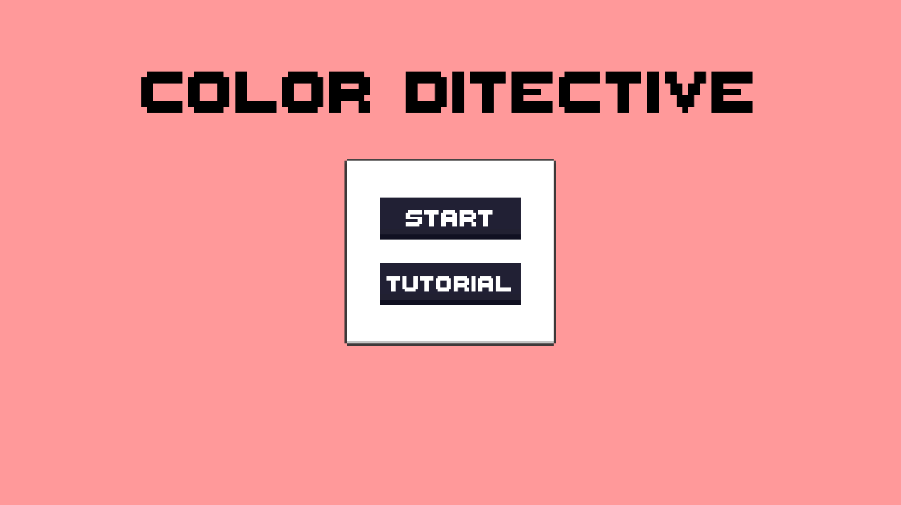
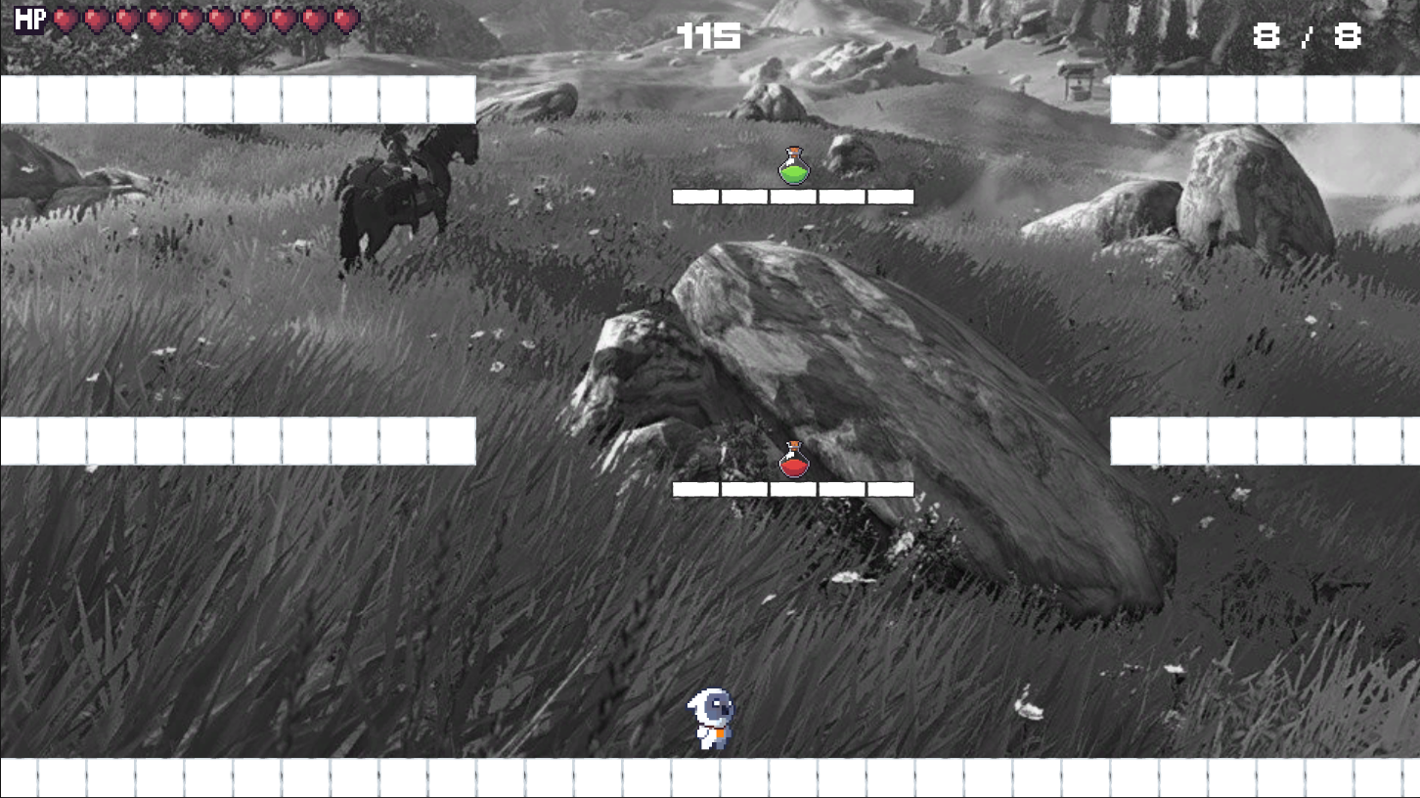
게임 개요
게임이름 | Color Ditective (색깔들을 잡는 형사)
게임 장르 | 2D 플랫포머, 액션, 슈팅
게임 목적 | 맵에 존재하는 모든 적들을 처치하여 배경의 색을 되돌린다.
기획 의도 | 색깔을 바꾸는 기능을 사용하면 독특한 게임을 만들 수 있겠다고 생각해서 기획하게 됨.
플랫폼 | pc
게임 스토리 | 그림 속 색깔들이 도망을 가자 그림은 가치가 떨어지게 되었다. 이를 구하기 위해 플레이어가 탈출한 색깔들을 잡으러 떠난다.
유사 게임 | ‘Pepo’
<게임 타이틀 화면>
<게임 플레이 화면>

Slide 4
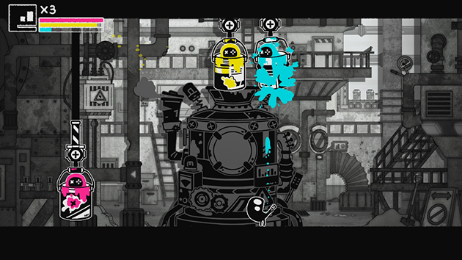
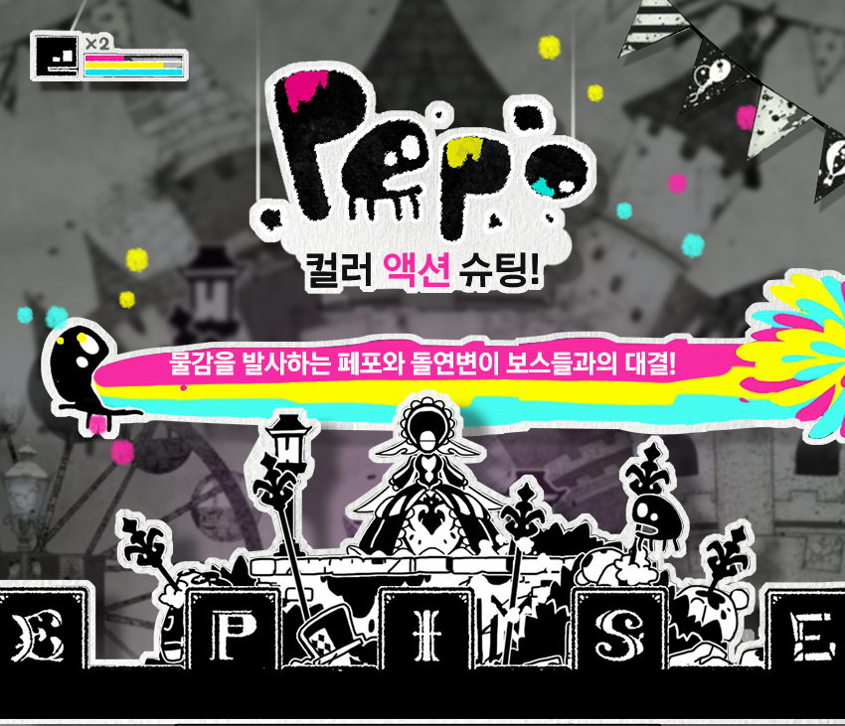
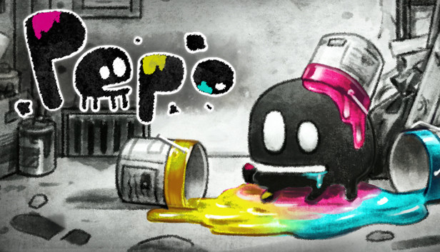
벤치마킹 게임
<Pepo 게임>
<Pepo 소개>
<Pepo 타이틀>
벤치마킹 게임
Pepo (2D 플랫포머 액션 슈팅)
설명
빨,파,노 삼색의 공격으로 같은 색의 오브젝트만 파괴가능한 시스템을 이용한 보스 중심의 게임
차별화 한 내용
1. ‘Pepo’는 삼색의 공격을 키다운으로 조건 없이 변화시킬 수 있지만,
이 게임에선 외부 오브젝트와의 상호작용을 통해 색 공격의 변화를 줄 수 있게 만듦.
2. 게임 목표가 PEPO는 보스 처치라면 이 게임은 정해진 수의 적을 처치하기만 하면 됨.

Slide 5
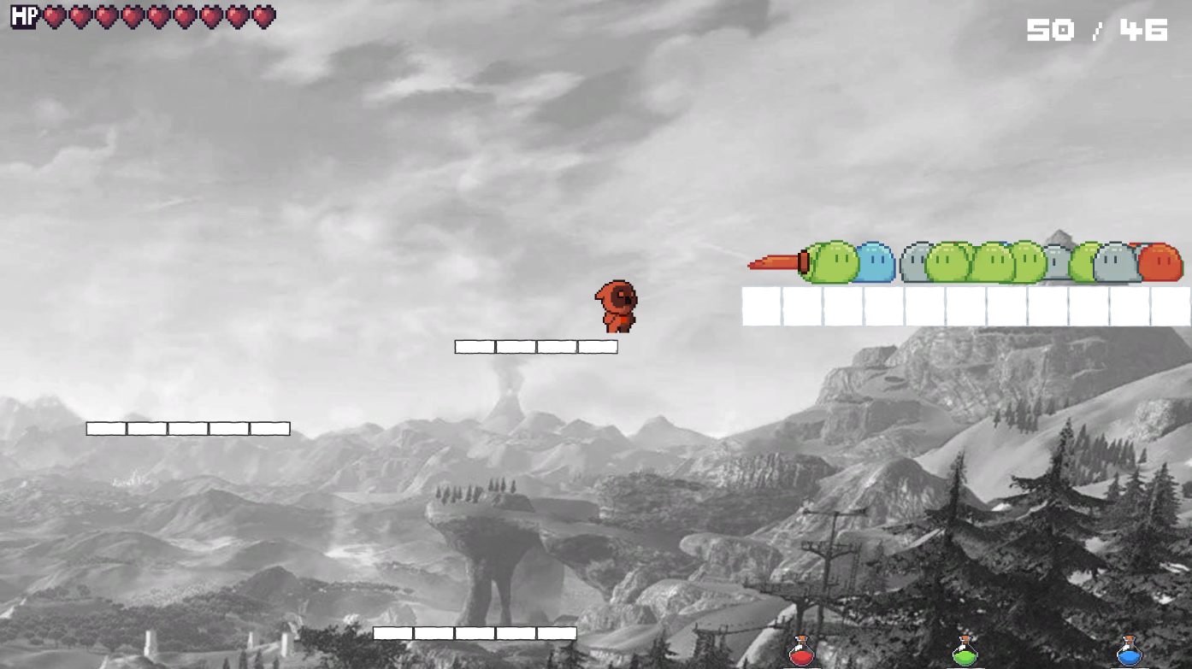
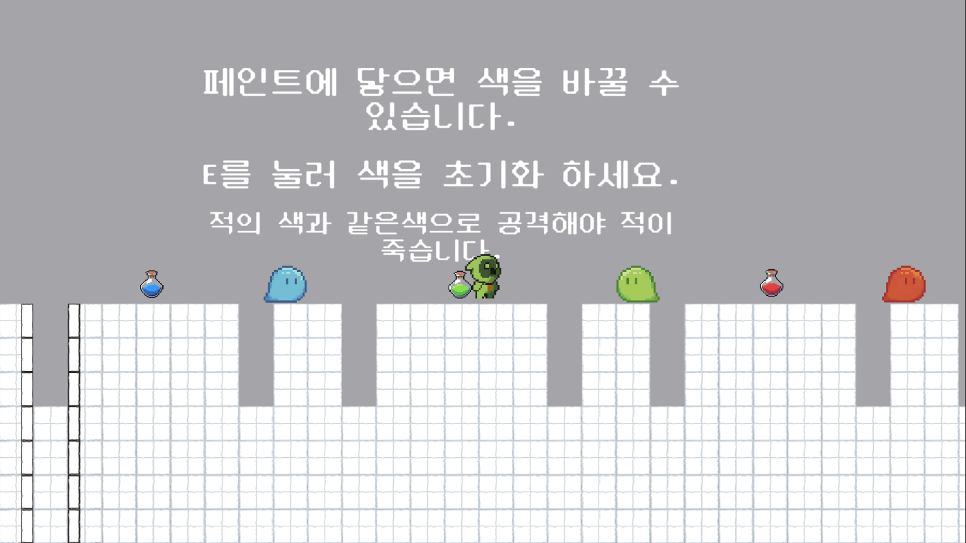
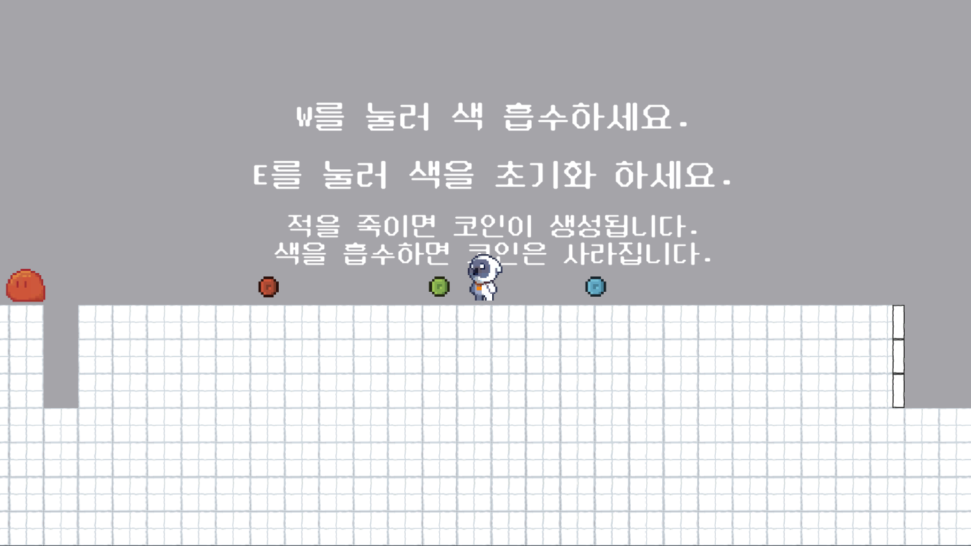
게임 플레이 방법
기본 조작법
이동 : 좌우 방향키
점프 : 스페이스바
공격 : Q
특수능력 : W, E
게임의 핵심 기능 :같은 색의 적만 공격이 가능하다
게임 클리어 목표 : 맵의 모든 적 처치
게임 실패 조건 :
1. 제한시간 내 모든 적 처치 실패
2. Hp가 0이 될 경우
게임의 특별한 기능 1
자동 색 변경 오브젝트 :
플레이어와 충돌 시 오브젝트의 색으로
플레이어의 색이 변경 됨.
->
1. 이 오브젝트를 맵에 배치함으로써
플레이어의 몬스터 처치에 대한 간편성이 증가
2. 직접 변경하지 않는다는 점에서
게임의 난이도가 올라감.
게임의 특별한 기능 2
수동 색 변경 오브젝트 :
플레이어와 충돌 시 W를 누르면 오브젝트의 색으로
플레이어의 색이 변경 됨.
->
1. 이 오브젝트를 적 처치 시 생성하게 함으로써 게
자동 변경 오브젝트와는 다른 변수로써 활용
2. 자동 변경 오브젝트로 이동하는 거리 단축 및
플레이 타임 단축에도 유용

Slide 6
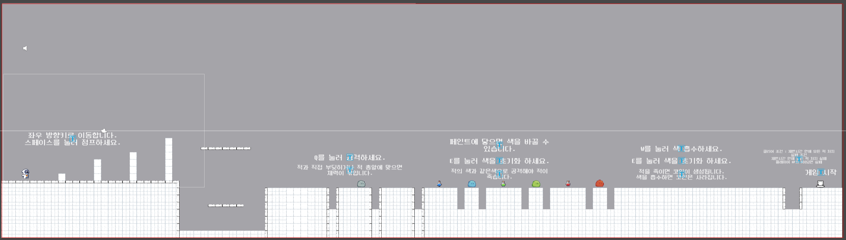
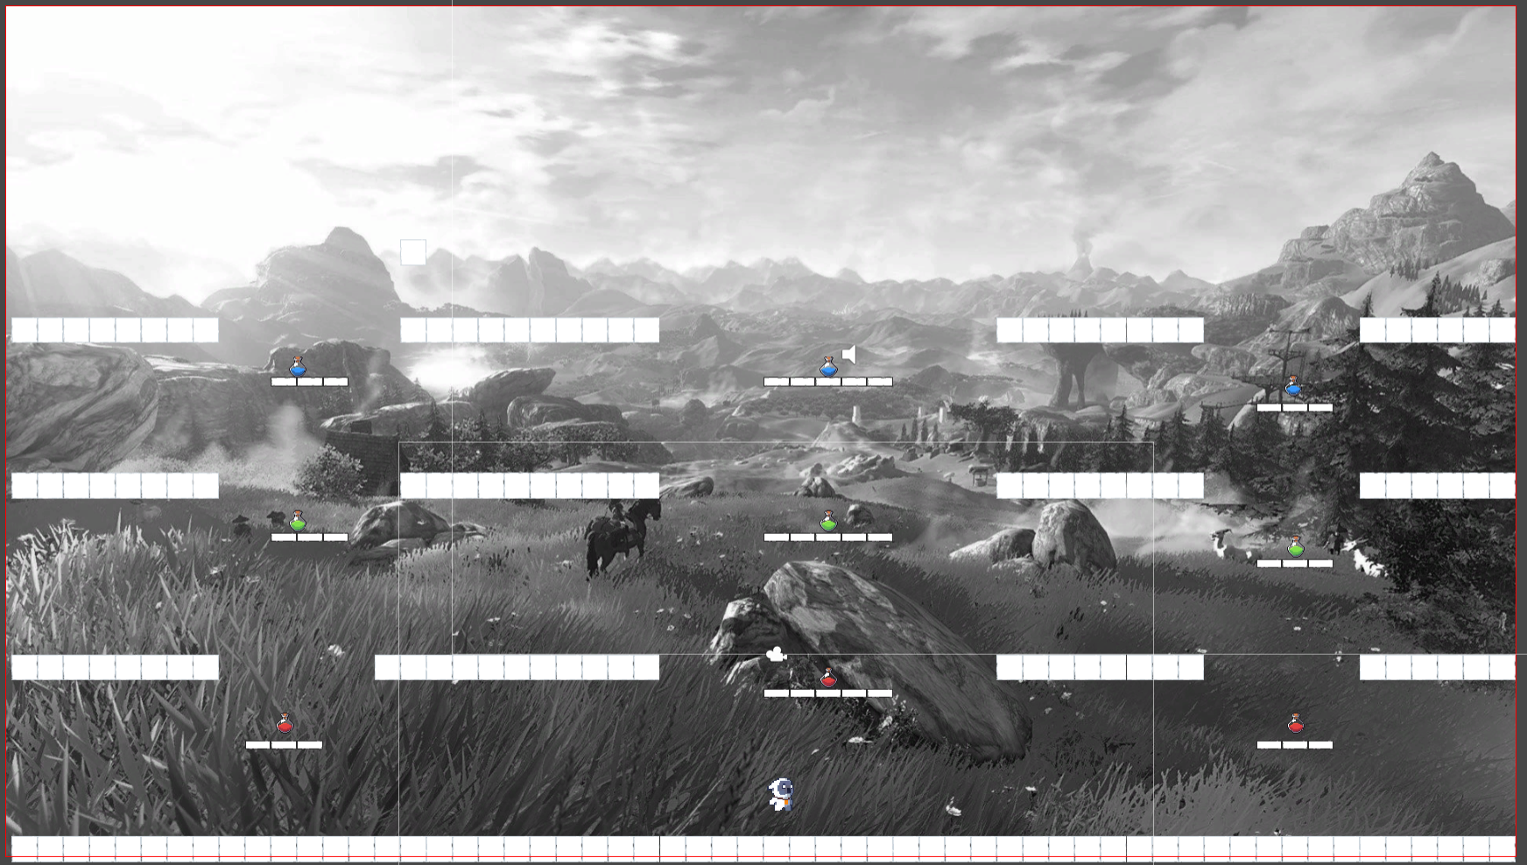
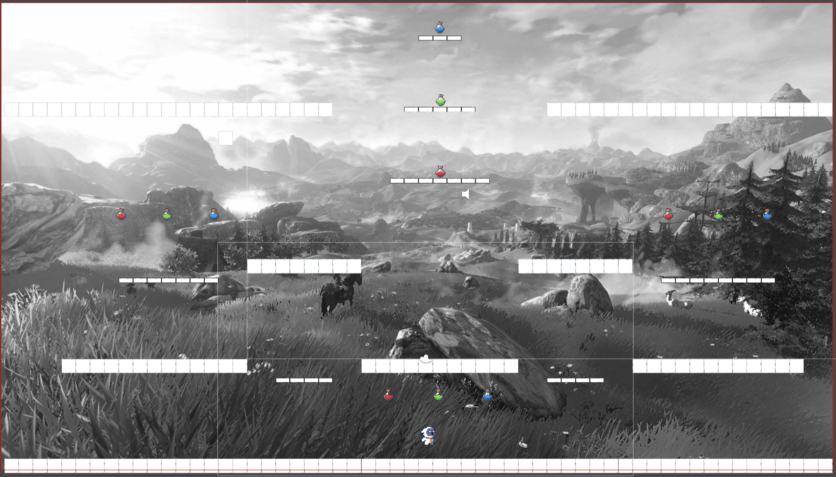
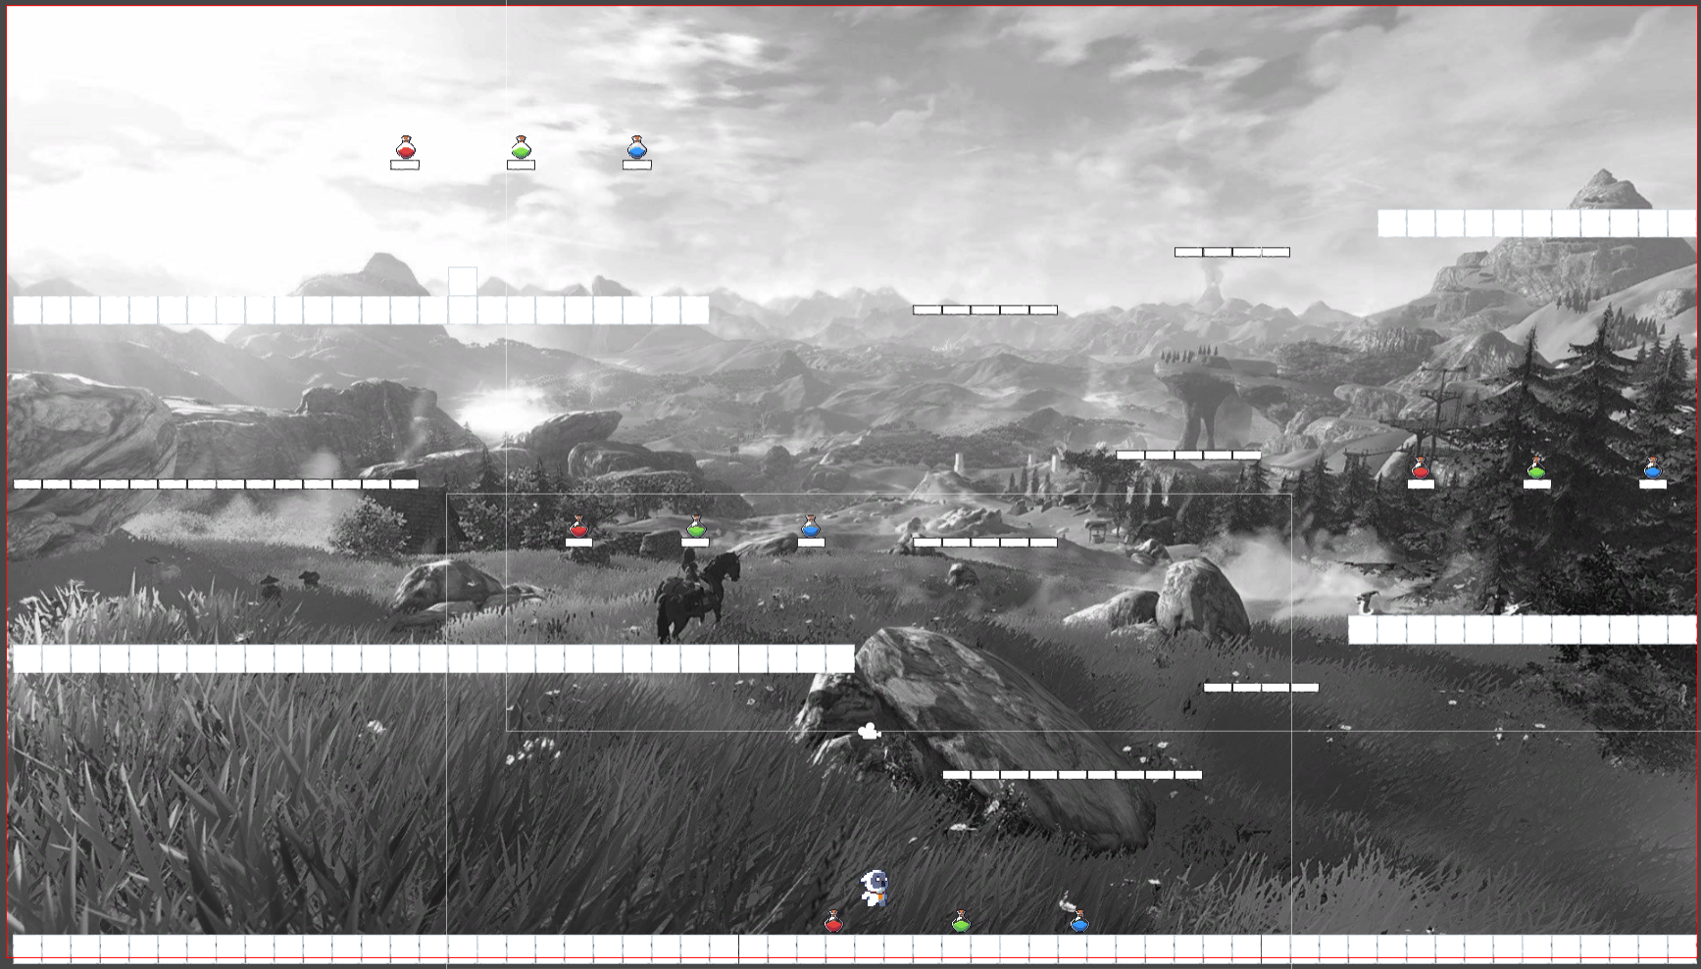
게임의 씬 구성 및 UI배치
게임 씬 빌드 순서
게임 스타트 화면
게임 튜토리얼
스테이지 1
스테이지 2
스테이지 3
게임 클리어 화면

Slide 7
게임의 씬 구성 및 UI배치
인게임 UI배치
게임 제한시간
플레이어 HP
맵에 남은 적의 수
카메라
플레이어를 중심으로 맵 이동

Slide 8
게임 설계하기
1단계: 화면에 놓일 오브젝트 나열
2단계: 오브젝트를 움직일 수 있는 컨트롤러 스크립트를 정함
3단계: 오브젝트를 자동으로 생성할 수 있도록 제너레이터 스크립트를 정함
4단계: UI를 갱신할 수 있도록 감독 스크립트 준비
5단계: 스크립트를 만드는 흐름을 생각

Slide 9






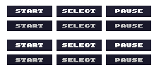




화면에 놓일 오브젝트 나열
플레이어
플레이어 및 적 총알
카메라 오브젝트
적
수동 색 변경 오브젝트
자동 색 변경 오브젝트
타이머 및 적 카운트 수
HP
타일맵
감독 오브젝트
사운드 오브젝트
UI오브젝트

Slide 10
컨트롤러 오브젝트 나열
플레이어
플레이어 및 적 총알
카메라 오브젝트
적
수동 색 변경 오브젝트
자동 색 변경 오브젝트
타이머 및 적 카운트 수
HP
타일맵
감독 오브젝트
사운드 오브젝트
UI오브젝트

Slide 11
제너레이터 오브젝트 나열
플레이어
플레이어 및 적 총알
카메라 오브젝트
적
수동 색 변경 오브젝트
자동 색 변경 오브젝트
타이머 및 적 카운트 수
HP
타일맵
감독 오브젝트
사운드 오브젝트
UI오브젝트

Slide 12
감독 오브젝트 나열
플레이어
플레이어 및 적 총알
카메라 오브젝트
적
수동 색 변경 오브젝트
자동 색 변경 오브젝트
타이머 및 적 카운트 수
HP
타일맵
감독 오브젝트
사운드 오브젝트
UI오브젝트

Slide 13
기타 오브젝트 및 UI 나열
플레이어
플레이어 및 적 총알
카메라 오브젝트
적
수동 색 변경 오브젝트
자동 색 변경 오브젝트
타이머 및 적 카운트 수
HP
타일맵
감독 오브젝트
사운드 오브젝트
UI오브젝트

Slide 14
4. UI를 갱신할 수 있도록 감독 스크립트 준비
필요한 감독 스크립트
GameDirector
- 게임의 전반적인 씬 전환과 필요 텍스트 또는 UI를 호출하는 싱글톤 형식의 스크립트
CameraController
- 플레이어를 중심으로 카메라가 움직이며, 정해진 맵 바깥이 보이지 않도록 하는 스크립트
Dissolve
- 씬 전환 시 흐릿해지며 다음 씬을 보여주는 스크립트, 씬 전환 연출을 위해 사용
ScreenManager
- Dissolve 스크립트의 효과를 각 씬에 적용하기 위해 만든 스크립트
SoundManager
- 여러 개의 사운드를 넣어 겹치지 않도록 처리해주기 위한 스크립트로 싱글톤 형식으로 제작

Slide 15
5. 스크립트를 만드는 흐름을 생각
플레이어 컨트롤러
[PlayerController]
적 컨트롤러
[EnemyMoving]
총알 컨트롤러
[BulletController]
적 총알 컨트롤러
[EnemyBullet]
카메라 컨트롤 감독
[CamaraController]
게임 감독
[GameDirector]
씬 전환 효과
[Dissolve]
씬 전환 효과 감독
[ScreenManager]
사운드 감독
[SoundManager]
적 제너레이터
[EnemyGenerator]
튜토리얼 전용 적 제너레이터
[TutorialGenerator]
컨트롤러 스크립트
제너레이터 스크립트
감독 스크립트

Slide 16


Player Controller Buller Controller
움직이는 오브젝트에는 오브젝트를 움직일 수 있는
컨트롤러 스크립트가 필요
방향키 – 좌우이동
스페이스 – 점프
Q – 공격
W – 코인 흡수
E – 색 초기화
양동이와 충돌 시 색 변경
코인 흡수 시 색 변경
데미지 받을 시 충격 반동

Slide 17
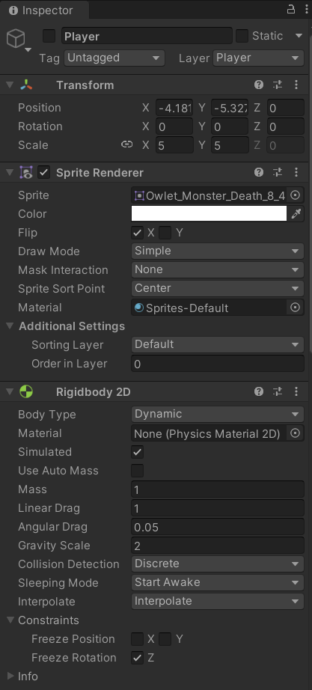
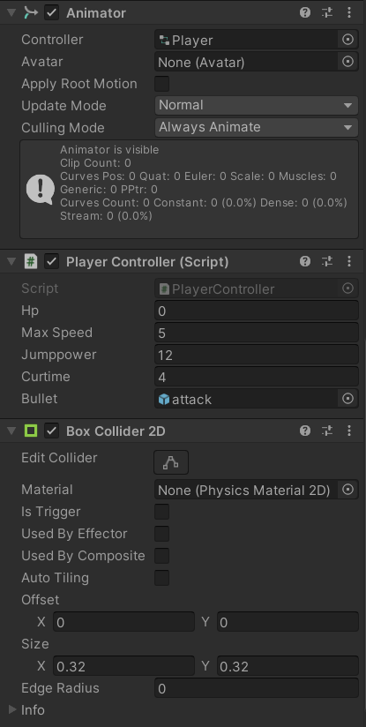
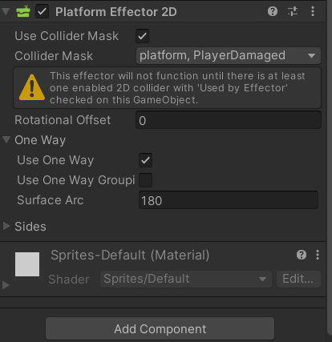
PlayerController
Player오브젝트에 Physics 추가하기
Rigidbody 2D,
Box Collider 2D,
Platform Effector 2D 사용

Slide 18
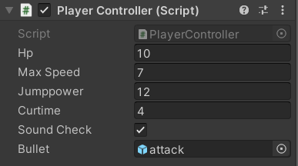
PlayerController
플레이어의 기본값 설정하기
public class PlayerController : MonoBehaviour
{
public int Hp; 플레이어의 체력 -> (10)
public float MaxSpeed; 플레이어의 최대 이동속도 -> (7)
public float Jumppower; 플레이어 점프 파워 -> (12)
public float curtime; 공격 쿨타임 -> (4)
int jumpcunt = 2; 점프 횟수 -> (2회)
Rigidbody2D rigidBody; 물리적 행동을 위한 Rigidbody 2D 컴포넌트 값
SpriteRenderer spriteRenderer; 이미지 설정을 위한 SpriteRender 컴포넌트 값
Animator anim; 애니메이션 값을 받기 위한 애니메이터
public GameObject bullet; 총알 오브젝트를 받아올 게임 오브젝트
public bool SoundCheck = true; 사운드 설정을 받아오기 위한 bool값

Slide 19
PlayerController
컴포넌트와 좌표 변경
void Start()
{
rigidBody = GetComponent<Rigidbody2D>(); //Rigidbody2D 컴포넌트의 값을 rigidbody에 불러온다
spriteRenderer = GetComponent<SpriteRenderer>();
//SpriteRenderer 컴포넌트의 값을 spriteRenderer에 불러온다
anim = GetComponent<Animator>(); //Animator 컴포넌트의 값을 anim에 불러온다
bullet.GetComponent<SpriteRenderer>().color = Color.white;
//bullet의 SpriteRenderer컴포넌트의 색깔 값을 흰색으로 지정한다.
}
private void Update() //게임 내내
{
Vector3 viewPos = Camera.main.WorldToViewportPoint(transform.position);
//캐릭터의 월드 좌표를 뷰포트 좌표계로 변환해준다.
viewPos.x = Mathf.Clamp01(viewPos.x); //x값을 0이상, 1이하로 제한한다.
viewPos.y = Mathf.Clamp01(viewPos.y); //y값을 0이상, 1이하로 제한한다.
Vector3 worldPos = Camera.main.ViewportToWorldPoint(viewPos); //다시 월드 좌표로 변환한다.
transform.position = worldPos; //좌표를 적용한다.

Slide 20
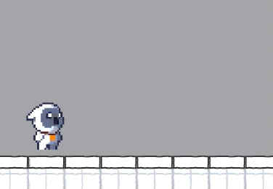
PlayerController
플레이어 이동과 애니메이션
//플레이어 이동속도 감속
if (Input.GetButtonUp("Horizontal")) //Horizontal키를 때면
{
rigidBody.velocity = new Vector2(rigidBody.velocity.normalized.x * 0.8f, rigidBody.velocity.y);
//좌우 어느 방향이든 0.8만큼 점점 감속한다.
}
//플레이어 이미지 방향
if (Input.GetButton("Horizontal")) //Horizontal키를 누르고 있는 동안
spriteRenderer.flipX = Input.GetAxisRaw("Horizontal") == -1;
//Horizontal축 방향의 값이 -1 이면 flipX의 값을 true로 하여라 / 왼쪽이면 -1 오른쪽이면 1
//플레이어 애니메이션 변경
if (Mathf.Abs(rigidBody.velocity.x) < 0.5f) //플레이어 x의 속도가 0.5 이하면
anim.SetBool("isWalk", false); //걷는 애니메이션 비활성화
else //0.5 이상이면
anim.SetBool("isWalk", true); //걷는 애니메이션 실행

Slide 21
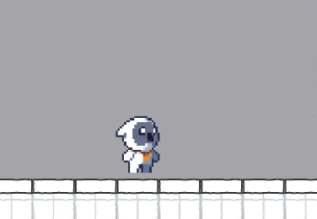
PlayerController
점프 구현
//플레이어 점프
if (Input.GetButtonDown("Jump") && jumpcunt > 1)
//Jump버튼(스페이스버튼)를 누르고, 점프카운트가 0초과일때
{
rigidBody.AddForce(Vector2.up * Jumppower, ForceMode2D.Impulse);
//위쪽방향으로 점프파워 값 만큼 힘을 가한다
anim.SetBool("isJump", true); //점프 애니메이션을 호출
jumpcunt--; //점프카운트를 1감소
SoundManager.instance.SFXPlay("Jump", SoundManager.instance.Jump);
//사운드 매니저에서 정한 점프 사운드를 호출한다.
}

Slide 22
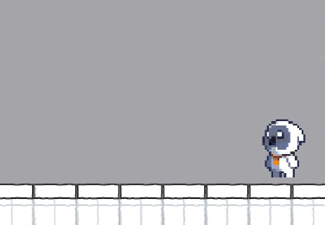
PlayerController
공격 구현
if (Input.GetKeyDown(KeyCode.Q)) //Q키를 누르면
{
SoundManager.instance.SFXPlay("Attack", SoundManager.instance.//사운드 매니저에서 설정한 공격 사운드를 호출
if (spriteRenderer.flipX != true) //flipX가 false면
{
Instantiate(bullet, new Vector2(transform.position.x + 0.8f, transform.position.y), transform.rotation); //플레이어 오브젝트이 오른쪽으로 0.8만큼의 더 간 거리에서 총알 생성
anim.SetBool("Attack", true); //공격 애니메이션 호출
}
else //flipX가 true면
{
Instantiate(bullet, new Vector2(transform.position.x - 0.8f, transform.position.y), transform.rotation);
//플레이어 오브젝트이 오른쪽으로 -0.8만큼의 더 간 거리에서 총알 생성
anim.SetBool("Attack", true); //공격 애니메이션 호출
}
}
if (Input.GetKeyUp(KeyCode.Q)) //Q버튼을 때면
{
anim.SetBool("Attack", false); //공격애니메이션 중지
}

Slide 23
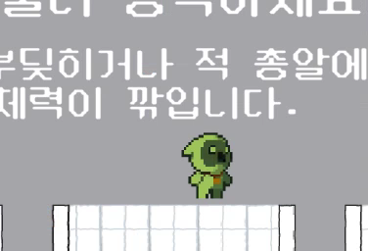
PlayerController
색 초기화 구현
if (Input.GetKeyDown(KeyCode.E)) //E버튼을 누르면
{
bullet.GetComponent<SpriteRenderer>().color = Color.white;
//총알 오브젝트의 색을 흰색으로 설정
this.gameObject.GetComponent<SpriteRenderer>().color = Color.white; //플레이어 오브젝트의 색을 흰색으로 설정
}

Slide 24
PlayerController
HP 이벤트 및 이동속도 설정
if (Hp <= 0 && SoundCheck == true) //Hp가 0이면
{
SoundManager.instance.SFXPlay("over", SoundManager.instance.GameOver);
//사운드 매니저에서 설정한 게임오버 사운드를 호출
SoundCheck = false; ) //사운드 체크를 false로 하여 더 이상의 사운드를 받아오지 않는다.
StartCoroutine(PlayerDied()); //PlayerDied함수 호출 딜레이가 걸리는 구문이 있기에 StartCoroutine를 사용
}
if(GameDirector.instance.Timer == 0 && EnemyGenerator._instance.deathcount >= 0 && SoundCheck == true) )
//타이머가 0인데 적 오브젝트가 남아있다면
{
SoundManager.instance.SFXPlay(＂over＂, SoundManager.instance.GameOver);
SoundCheck = false;
GameDirector.instance.Gameover(); ) //게임오버 UI를 호출한다.
}
//플레이어 이동속도
float h = Input.GetAxisRaw("Horizontal"); //Horizontal축 방향의 값을 불러와 h에 대입 왼쪽이면 -1 오른쪽이면 1
rigidBody.AddForce(Vector2.right * h, ForceMode2D.Impulse); //오른쪽*축방향 만큼 계속해서 힘을 가한다.
if (rigidBody.velocity.x > MaxSpeed) //오른쪽으로 최대 이동속도를 넘으면
rigidBody.velocity = new Vector2(MaxSpeed, rigidBody.velocity.y); //최대이동 속도로 고정한다
else if (rigidBody.velocity.x < MaxSpeed * (-1)) //왼쪽으로 최대 이동속도를 넘으면
rigidBody.velocity = new Vector2(MaxSpeed * (-1), rigidBody.velocity.y); //최대이동 속도로 고정한다
}

Slide 25
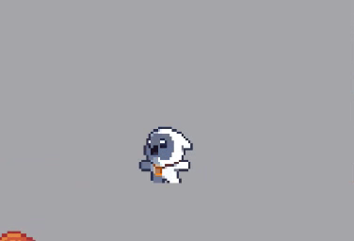
PlayerController
적 오브젝트 충돌 기능
private void OnCollisionEnter2D(Collision2D collision) //충돌을 시작했을때
{
if (collision.gameObject.tag == "REnemy") //태그이름이 REnemy인 오브젝트와 충돌하면
{
OnDamaged(collision.transform.position); //OnDamaged에 충돌 오브젝트 좌표값을 넣어서 호출
}
if (collision.gameObject.tag == "GEnemy") //태그이름이 GEnemy인 오브젝트와 충돌하면
{
OnDamaged(collision.transform.position); //OnDamaged에 충돌 오브젝트 좌표값을 넣어서 호출
}
if (collision.gameObject.tag == "BEnemy") //태그이름이 BEnemy인 오브젝트와 충돌하면
{
OnDamaged(collision.transform.position); //OnDamaged에 충돌 오브젝트 좌표값을 넣어서 호출
}
if (collision.gameObject.tag == "WEnemy") //태그이름이 WEnemy인 오브젝트와 충돌하면
{
OnDamaged(collision.transform.position); //OnDamaged에 충돌 오브젝트 좌표값을 넣어서 호출
}

Slide 26
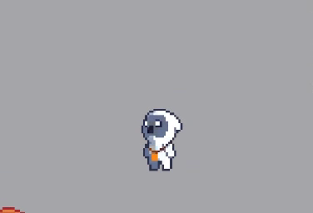
PlayerController
적 오브젝트 충돌 기능
if (collision.gameObject.tag == "RBullet") //태그이름이 RBullet인 오브젝트와 충돌하면
{
OnDamaged(collision.transform.position); //OnDamaged에 충돌 오브젝트 좌표값을 넣어서 호출
}
if (collision.gameObject.tag == "GBullet") //태그이름이 GBullet인 오브젝트와 충돌하면
{
OnDamaged(collision.transform.position); //OnDamaged에 충돌 오브젝트 좌표값을 넣어서 호출
}
if (collision.gameObject.tag == "BBullet") //태그이름이 BBullet인 오브젝트와 충돌하면
{
OnDamaged(collision.transform.position); //OnDamaged에 충돌 오브젝트 좌표값을 넣어서 호출
}
if (collision.gameObject.tag == "WBullet") //태그이름이 WBullet인 오브젝트와 충돌하면
{
OnDamaged(collision.transform.position); //OnDamaged에 충돌 오브젝트 좌표값을 넣어서 호출
}
}

Slide 27
PlayerController
땅 오브젝트 충돌 시 점프 횟수 초기화 기능
private void OnCollisionStay2D(Collision2D collision)
{
if(collision.gameObject.tag == "platform")
{
anim.SetBool("isJump", false); //점프 애니메이션 중지
jumpcunt = 2; //점프 카운트를 2로 초기화
}
}

Slide 28
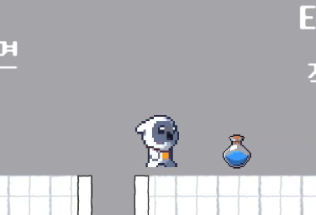
PlayerController
항아리로 색 변경 구현
//항아리 색 변화 및 튜토리얼 골 충돌기능
private void OnTriggerEnter2D(Collider2D collision) //트리거 충돌을 시작했을때
{
if (collision.gameObject.CompareTag("rPot")) //태그이름이 rPot인 오브젝트와 충돌하면
{
bullet.GetComponent<SpriteRenderer>().color = new Color(206/255f, 85/255f, 57/255f, 255/255f);
//총알 색깔을 해당 설정값으로 바꾼다.
this.gameObject.GetComponent<SpriteRenderer>().color = new Color(206/255f, 85/255f, 57/255f,255/255f);
//플레이어 색깔을 해당 설정값으로 바꾼다.
}
if (collision.gameObject.tag == "bPot") //태그이름이 bPot인 오브젝트와 충돌하면
{
bullet.GetComponent<SpriteRenderer>().color = new Color(115/255f, 190/255f, 213/255f,255/255f);
this.gameObject.GetComponent<SpriteRenderer>().color = new Color(115/255f, 190/255f, 213/255f,255/255f);
}
if (collision.gameObject.tag == "gPot") //태그이름이 gPot인 오브젝트와 충돌하면
{
bullet.GetComponent<SpriteRenderer>().color = new Color(157/255f, 196/255f, 87/255f,255/255f);
this.gameObject.GetComponent<SpriteRenderer>().color = new Color(157/255f, 196/255f, 87/255f,255/255f);
}

Slide 29
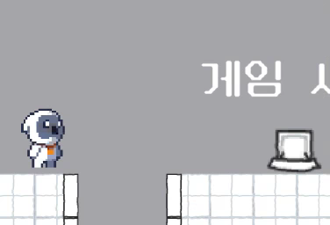
PlayerController
튜토리얼에서 게임 플레이 화면으로 이동
if(collision.gameObject.name == "StartGo") //태그이름이 StartGo인 오브젝트와 충돌하면
{
SceneManager.LoadScene("GameStage1"); //게임플레이화면으로 이동한다.
}
}

Slide 30
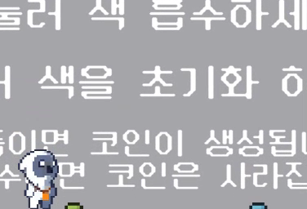
PlayerController
코인으로 색 변경 구현
//색 가져오기 기능
private void OnTriggerStay2D(Collider2D collision) //트리거 충돌을 하는 동안
{
if (collision.gameObject.CompareTag("rCoin")) //태그이름이 rCoin인 오브젝트와 충돌하는 동안엔
{
if (Input.GetKeyDown(KeyCode.W)) //W키를 누를때
{
bullet.GetComponent<SpriteRenderer>().color = new Color(206/255f, 85/255f, 57/255f,255/255f); //총알 색깔을 해당 설정값으로 바꾼다.
this.gameObject.GetComponent<SpriteRenderer>().color = new Color(206/255f, 85/255f, 57/255f,255/255f);
//플레이어 색깔을 해당 설정값으로 바꾼다.
Destroy(collision.gameObject); // 충돌 오브젝트 삭제
}
}
Notes:
코드가 너무 길어서 따로 작성합니다 죄송합니다.

Slide 31
PlayerController
코인으로 색 변경 구현
if (collision.gameObject.tag == "bCoin") //태그이름이 bCoin인 오브젝트와 충돌하는 동안엔
{
if (Input.GetKeyDown(KeyCode.W))
{
bullet.GetComponent<SpriteRenderer>().color = new Color(115 / 255f, 190 / 255f, 213 / 255f,255/255f);
this.gameObject.GetComponent<SpriteRenderer>().color = new Color(115 / 255f, 190 / 255f, 213 / 255f,255 / 255f);
Destroy(collision.gameObject);
}
}
if (collision.gameObject.tag == "gCoin") //태그이름이 gCoin인 오브젝트와 충돌하는 동안엔
{
if (Input.GetKeyDown(KeyCode.W))
{
bullet.GetComponent<SpriteRenderer>().color = new Color(157 / 255f, 196 / 255f, 87 / 255f,255 / 255f);
this.gameObject.GetComponent<SpriteRenderer>().color = new Color(157 / 255f, 196 / 255f, 87 / 255f,255 / 255f);
Destroy(collision.gameObject);
}
}
}
Notes:
코드가 너무 길어서 따로 작성합니다 죄송합니다.

Slide 32
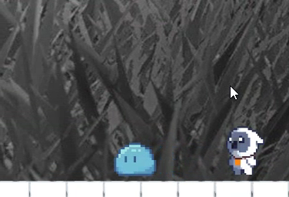
PlayerController
공격 받았을 시 플레이어 상태 구현
//데미지 받을 시 무적시간 생성
void OnDamaged(Vector2 targetPos) //지정된 위치에서 데미지를 받는 함수
{
//레이어 전환
gameObject.layer = 9; //게임오브젝트의 레이어 번호를 9으로 설정한다.
//흐릿해지기
spriteRenderer.color = new Color(1, 1, 1, 0.4f); //색깔 선명도를 0.4로 설정
bullet.GetComponent<SpriteRenderer>().color = new Color(1, 1, 1, 0.4f); //총알 색깔 선명도를 0.4로 설정
//맞고 충격 반동
int dirct = transform.position.x - targetPos.x > 0 ? 1 : -1;
//플레이어와 충돌 오브젝트 위치의 차가 0보다 크면 1 작으면 -1을 dirct에 대입
rigidBody.AddForce(new Vector2(dirct, 1) * 7, ForceMode2D.Impulse); //dirct*7방향만큼의 힘을 가한다
Invoke("OffDamaged", 2f); //2초후에 OffDamaged함수 호출

Slide 33

PlayerController
공격 받았을 시 체력 감소 구현
//체력 감소
Hp--; //Hp를 1만큼 줄인다
if (GameDirector.instance.lifeImg.Count > Hp) //GameDirector의 UI이미지 개수가 HP보다 많을때
{
GameDirector.instance.lifeImg[GameDirector.instance.lifeImg.Count - 1].SetActive(false);
//UI이미지 개수를 줄이고 그 번호의 UI를 비활성화 시킨다.
GameDirector.instance.lifeImg.Remove(GameDirector.instance.lifeImg[GameDirector.instance.lifeImg.Count - 1]); //비활성화 된 오브젝트를 삭제시킨다.
}
}

Slide 34
PlayerController
타격 효과 끄기
void OffDamaged() //데미지 받는 효과 끄기
{
gameObject.layer = 6; //게임오브젝트의 레이어 번호를 6으로 설정한다.
spriteRenderer.color = new Color(1, 1, 1, 1); //색깔 선명도를 1로 설정
bullet.GetComponent<SpriteRenderer>().color = new Color(1,1,1,1); //총알 색깔 선명도를 1로 설정
}

Slide 35
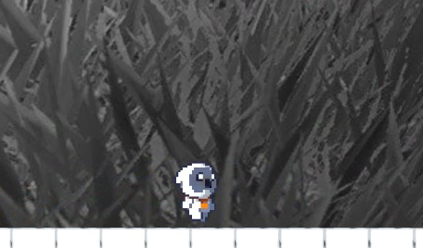
PlayerController
플레이어 사망
IEnumerator PlayerDied() //플레이어 죽음 함수
{
anim.SetBool("isDie", true); //죽는 애니메이션 실행
yield return new WaitForSeconds(0.4f); //0.4초 후에
gameObject.SetActive(false);
//플레이어 오브젝트 비활성화 -> CameraController에서 좌표값을 계속 받아와야해서 Destroy는 불가능
GameDirector.instance.Gameover(); //게임오버함수를 호출
}

Slide 36
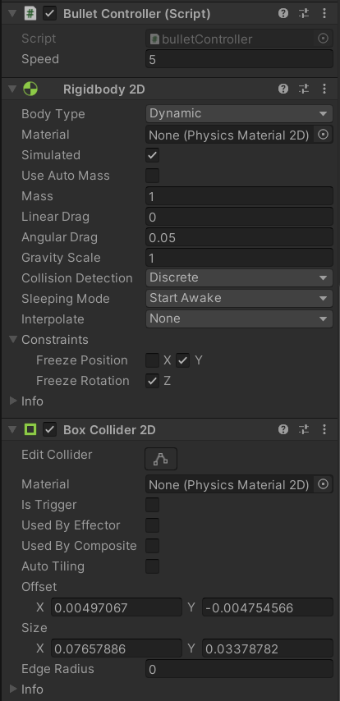
bulletController
총알 이동 구현
Rigidbody2D rigidBody; //물리적 행동을 하기위해 Rigidbody2D 컴포넌트의 값을 받아온다
public float speed; //총알 이동 속도
void Start()
{
Invoke("DestroyBullet", 4);
rigidBody = GetComponent<Rigidbody2D>(); //Rigidbody2D 컴포넌트의 값을 rigidbody에 불러온다
if (GameObject.Find("Player").GetComponent<SpriteRenderer>().flipX == true)
//플레이어 오브젝트의 SpriteRenderer의 flipX가 실행되면
{
rigidBody.velocity = new Vector2(speed * -1, rigidBody.velocity.y); //왼쪽으로 날아간다
}
else //flipX가 실행 안되면
rigidBody.velocity = new Vector2(speed, rigidBody.velocity.y); //오른쪽으로 날아간다.
}

Slide 37
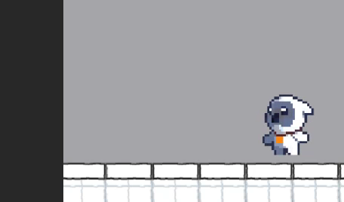
bulletController
총알 삭제
void OnBecameInvisible() //화면밖으로 나가면
{
Destroy(gameObject); //총알 삭제
}
void DestroyBullet() //총알 삭제 함수
{
Destroy(gameObject); //총알 삭제
}

Slide 38
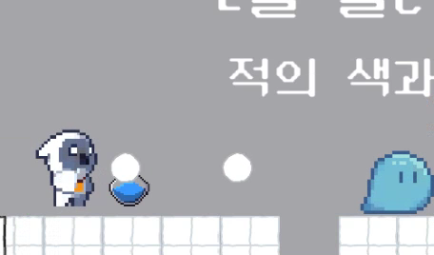
bulletController
특정 오브젝트와의 상호작용
private void OnCollisionEnter2D(Collision2D collision) //충돌을 시작했을때
{
if (collision.gameObject.CompareTag("platform")) //태그이름이 platform인 오브젝트와 충돌하면
{
Destroy(gameObject); //총알 삭제
}
if (collision.gameObject.CompareTag("REnemy")) //태그이름이 REnemy인 오브젝트와 충돌하면
{
Destroy(gameObject); //총알 삭제
if (GameObject.FindGameObjectWithTag("PlayerBullet").GetComponent<SpriteRenderer>().color
== new Color(206 / 255f, 85 / 255f, 57 / 255f,255 / 255f))
//PlayerBullet태그를 가진 오브젝트의 SpriteRenderer의 Color값이 해당 설정값이면
collision.gameObject.GetComponent<EnemyMoving>().Hp -= 1; //적의 체력을 1 깍는다
}
Notes:
if (collision.gameObject.CompareTag("GEnemy")) //태그이름이 GEnemy인 오브젝트와 충돌하면
{
Destroy(gameObject); //총알 삭제
if (GameObject.FindGameObjectWithTag("PlayerBullet").GetComponent<SpriteRenderer>().color == new Color(157 / 255f, 196 / 255f, 87 / 255f,255 / 255f)) //PlayerBullet태그를 가진 오브젝트의 SpriteRenderer의 Color값이 해당 설정값이면
collision.gameObject.GetComponent<EnemyMoving>().Hp -= 1; //적의 체력을 1 깍는다
}
if (collision.gameObject.CompareTag("BEnemy")) //태그이름이 BEnemy인 오브젝트와 충돌하면
{
Destroy(gameObject); //총알 삭제
if (GameObject.FindGameObjectWithTag("PlayerBullet").GetComponent<SpriteRenderer>().color == new Color(115 / 255f, 190 / 255f, 213 / 255f,255 / 255f)) //PlayerBullet태그를 가진 오브젝트의 SpriteRenderer의 Color값이 해당 설정값이면
collision.gameObject.GetComponent<EnemyMoving>().Hp -= 1; //적의 체력을 1 깍는다
}
if (collision.gameObject.CompareTag("WEnemy")) //태그이름이 WEnemy인 오브젝트와 충돌하면
{
Destroy(gameObject); //총알 삭제
if (GameObject.FindGameObjectWithTag("PlayerBullet").GetComponent<SpriteRenderer>().color == Color.white)
collision.gameObject.GetComponent<EnemyMoving>().Hp -= 1; //적의 체력을 1 깍는다
}
}

Slide 39
bulletController
특정 오브젝트와의 상호작용
if (collision.gameObject.CompareTag("GEnemy")) //태그이름이 GEnemy인 오브젝트와 충돌하면
{
Destroy(gameObject); //총알 삭제
if (GameObject.FindGameObjectWithTag("PlayerBullet").GetComponent<SpriteRenderer>().color ==
new Color(157 / 255f, 196 / 255f, 87 / 255f,255 / 255f)) //PlayerBullet태그를 가진 오브젝트의 SpriteRenderer의 Color값이 해당 설정값이면
collision.gameObject.GetComponent<EnemyMoving>().Hp -= 1; //적의 체력을 1 깍는다
}
if (collision.gameObject.CompareTag("BEnemy")) //태그이름이 BEnemy인 오브젝트와 충돌하면
{
Destroy(gameObject); //총알 삭제
if (GameObject.FindGameObjectWithTag("PlayerBullet").GetComponent<SpriteRenderer>().color ==
new Color(115 / 255f, 190 / 255f, 213 / 255f,255 / 255f)) //PlayerBullet태그를 가진 오브젝트의 SpriteRenderer의 Color값이 해당 설정값이면
collision.gameObject.GetComponent<EnemyMoving>().Hp -= 1; //적의 체력을 1 깍는다
}
if (collision.gameObject.CompareTag("WEnemy")) //태그이름이 WEnemy인 오브젝트와 충돌하면
{
Destroy(gameObject); //총알 삭제
if (GameObject.FindGameObjectWithTag("PlayerBullet").GetComponent<SpriteRenderer>().color == Color.white)
collision.gameObject.GetComponent<EnemyMoving>().Hp -= 1; //적의 체력을 1 깍는다
}
}

Slide 40


EnemyMoving EnemyBullet
움직이는 오브젝트에는 오브젝트를 움직일 수 있는
컨트롤러 스크립트가 필요
자동 이동
지동 공격
사망 시 코인 드랍

Slide 41
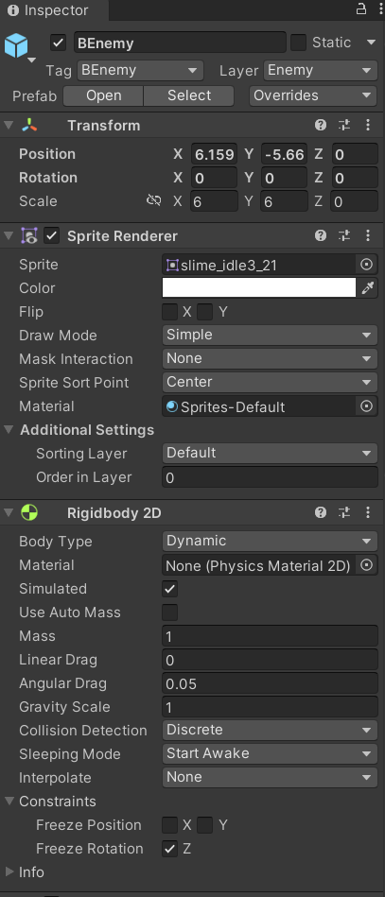
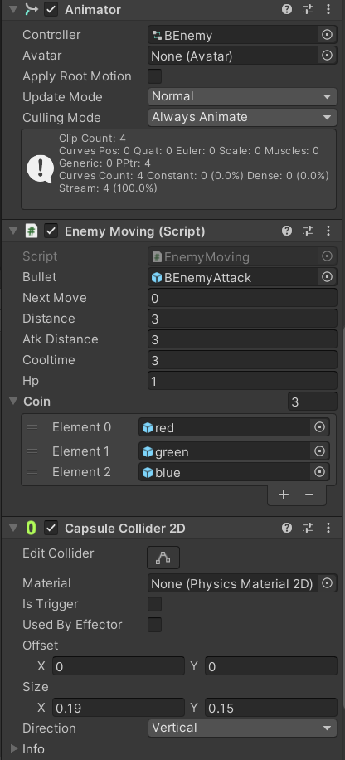
EnemyMoving
Enemy오브젝트에 Physics 추가하기
Rigidbody 2D,
Capsule Collider 2D 사용

Slide 42
EnemyMoving
적의 기본값 설정하기
public class EnemyMoving : MonoBehaviour
{
Rigidbody2D rigidBody; 물리적 행동을 위한 Rigidbody 2D 컴포넌트 값
Animator anim; 애니메이션 값을 받기 위한 애니메이터
public GameObject bullet; 총알 오브젝트를 받아올 게임 오브젝트
public int nextMove; 다음 행동 변수 및 방향
public float distance; 레이케스트로 받아올 사정거리 -> (3)
public float atkDistance; 레이케스트로 받아올 공격 개시 거리 -> (3)
public float cooltime; 공격 기본 설정값
private float currenttime 공격 쿨타임 -> (3)
public int Hp; 적의 체력 -> (1)
public List<GameObject> coin = new List<GameObject>(); 사망 시 생성할 코인을 위한 리스트

Slide 43
EnemyMoving
컴포넌트와 애니메이션
void Start()
{
rigidBody = GetComponent<Rigidbody2D>(); //Rigidbody2D 컴포넌트의 값을 rigidbody에 불러온다
anim = GetComponent<Animator>(); //Animator 컴포넌트의 값을 anim에 불러온다
Think(); //Think 함수를 호출한다
//Think 함수는 적의 이동방향과 이미지 변경에 대한 알고리즘을 작성함
}

Slide 44
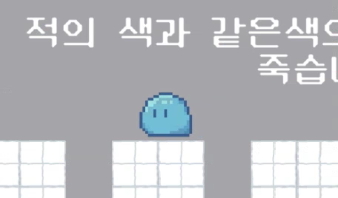
EnemyMoving
적 이동과 낭떨어지 체크 함수
void FixedUpdate()
{
//이동
rigidBody.velocity = new Vector2(nextMove, rigidBody.velocity.y); //nextMove값만큼 연속해서 움직인다.
//낭떨어지 체크
Vector2 frontVector = new Vector2(rigidBody.position.x + nextMove * 0.3f, rigidBody.position.y);
//frontVector의 죄표값을 적 오브젝트보다 nextmove*0.3만큼 더 앞에 위치하도록 한다
Debug.DrawRay(rigidBody.position, Vector2.down, new Color(0, 1, 0));
//레이캐스트를 초록색으로 해서 눈에 보이도록 한다.
RaycastHit2D rayHit = Physics2D.Raycast(frontVector, Vector2.down, 1, LayerMask.GetMask("platform"));
//레이어 이름이 platform인 오브젝트에 frontVector위치에서 아래방향으로 1만큼 쏘아진 레이캐스트를 rayHit으로 선언한다.
if (rayHit.collider == null) //null은 레이케스트가 아무것도 맞은것이 없을 경우를 지칭
{
Turn(); //Turn함수를 호출한다.
}

Slide 45
EnemyMoving
공격 방향과 공격체 발사
// 적 공격방향 설정 및 공격체 발사
if (transform.localScale.x == 6) //오브젝트의 스케일 값이 6이면
{
Debug.DrawRay(rigidBody.position, Vector2.right * distance, new Color(1, 0, 0));
//레이캐스트를 빨간색으로 해서 눈에 보이도록 한다.
RaycastHit2D raycastR = Physics2D.Raycast(transform.position, transform.right, distance, LayerMask.GetMask("Player"));
//레이어 이름이 Player인 오브젝트에 distance만큼 오른쪽으로 쏘아진 레이캐스트를 raycastR로 선언한다.
if (raycastR.collider != null) //레이케스트가 맞은것이 있을 경우
{
if (Vector2.Distance(transform.position, raycastR.collider.transform.position) < atkDistance)
//공격 사정거리보다 raycastR와 충돌한 오브젝트의 거리가 짧으면
{
if (currenttime <= 0) //쿨타임이 0이면
{
Instantiate(bullet, new Vector2(transform.position.x + 0.9f, transform.position.y), transform.rotation);
//오브젝트의 오른쪽으로 0.9만큼 더 간 거리에서 총알 생성
currenttime = cooltime; //총알 발사 기본설정값을 설정한 쿨타임 값으로 초기화
anim.SetBool("Attack", true); //공격 애니메이션을 실행한다.
}
}
currenttime -= Time.deltaTime;//총알 발사 기본 설정값은 게임시간단위만큼 줄어든다. -1씩이 아닌 진짜 시계단위
}
else //맞은 것이 없으면
{
anim.SetBool("Attack", false); //공격 애니메이션을 중지한다.
}
}

Slide 46
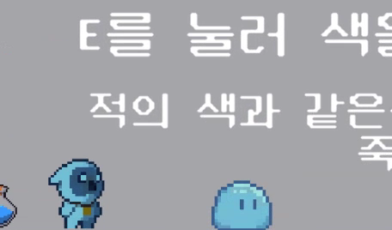
EnemyMoving
공격 방향과 공격체 발사
else if(transform.localScale.x == -6) //오브젝트의 스케일 값이 -6이면
{
Debug.DrawRay(rigidBody.position, Vector2.left * distance, new Color(1, 0, 0)); //레이캐스트를 빨간색으로 해서 눈에 보이도록 한다.
RaycastHit2D raycastL = Physics2D.Raycast(transform.position, transform.right * -1f, distance, LayerMask.GetMask("Player")); //레이어 이름이 Player인 오브젝트에 distance만큼 왼쪽으로 쏘아진 레이캐스트를 raycastR로 선언한다.
if (raycastL.collider != null) //레이케스트가 맞은 것이 있을 경우
{
if (Vector2.Distance(transform.position, raycastL.collider.transform.position) < atkDistance)
//공격 사정거리보다 raycastL과 충돌한 오브젝트의 거리가 짧으면
{
if (currenttime <= 0) //타임이 0이면
{
Instantiate(bullet, new Vector2(transform.position.x - 0.9f, transform.position.y), transform.rotation);
//오브젝트의 왼쪽으로 0.9만큼 더 간 거리에서 총알 생성
currenttime = cooltime; //총알 발사 기본설정값을 설정한 쿨타임 값으로 초기화
anim.SetBool("Attack", true); //공격 애니메이션을 실행한다.
}
}
currenttime -= Time.deltaTime; //총알 발사 기본 설정값은 게임시간단위만큼 줄어든다. -1씩이 아닌 진짜 시계단위
}
else //맞은 것이 없으면
{
anim.SetBool("Attack", false); //공격 애니메이션을 중지한다.
}
}

Slide 47
EnemyMoving
적 사망 조건 함수
if(Hp <= 0) //Hp가 0이면
{
StartCoroutine(Die()); //Die()함수를 호출 딜레이를 걸어둔 것이 있기에 StartCoroutine()을 사용
}

Slide 48
EnemyMoving
적 다음 행동 알고리즘 구현
//행동을 변경해줄 함수 -> 방향전환
//재귀함수 -> 자기 자신을 호출
void Think() //적 오브젝트가 자동으로 좌 우 정지 행동을 하는 함수
{
//다음 활동
nextMove = Random.Range(-1, 2);//최소값은 랜덤값에 포함되나 최대값은 포함 x
//스프라이트 애니메이션
anim.SetInteger("WalkSpeed", nextMove);
//스프라이트 방향전환
if (nextMove != 0) //nextMove가 0이 아니면
{
if(nextMove == -1) //nextMove가 -1이면
transform.localScale = new Vector2(-6, 6); //오브젝트의 스케일값을 -6,6으로 설정
else if(nextMove == 1) //nextMove가 1이면
transform.localScale = new Vector2(6, 6); //오브젝트의 스케일값을 6,6으로 설정
}
//재귀함수 - 자기자신을 호출해 반복행위를 하는 기능
float nextThinkTime = Random.Range(2f, 4f); //다음 함수 호출 시간을 2~3초의 랜덤값을 nextThinkTime 대입
Invoke("Think", nextThinkTime); // Think함수를 nextThinkTime 뒤에 호출
}

Slide 49
EnemyMoving
적 낭떨어지 접촉 시 다음 행동 알고리즘
void Turn() //적이 낭떨어지에 가면 뒤도는 함수
{
nextMove *= -1; //nectMove값을 반대로 설정
if (nextMove == -1) //nextMove가 -1이면
transform.localScale = new Vector2(-6, 6); //오브젝트의 스케일값을 -6,6으로 설정
else if (nextMove == 1) //nextMove가 1이면
transform.localScale = new Vector2(6, 6); //오브젝트의 스케일값을 6,6으로 설정
CancelInvoke(); //Think의 Invoke를 전부 취소한다.
Invoke("Think", 3); //3초후에 다시 Think함수를 호출한다.
}

Slide 50
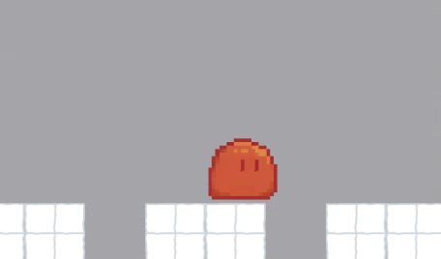
EnemyMoving
적 사망 및 사망 시 드롭템 구현 함수
void DropItem() //코인 드랍 함수
{
GameObject Drop = coin[Random.Range(0, 3)]; //coin배열의 0~2 3가지의 랜덤값 중 하나를 Drop에 대입
Instantiate(Drop, transform.position, transform.rotation); //Drop를 적 오브젝트의 위치에 생성
}
IEnumerator Die() //죽을때 행동할 함수
{
anim.SetBool("Die", true); //죽는 애니메이션 실행 후
yield return new WaitForSeconds(0.833f); //0.833초 후
DropItem(); //코인 드랍한다
Destroy(gameObject); //오브젝트 삭제한다
EnemyGenerator._instance.deathcount--; //남은 적 갯수에서 1 뺀다
}

Slide 51
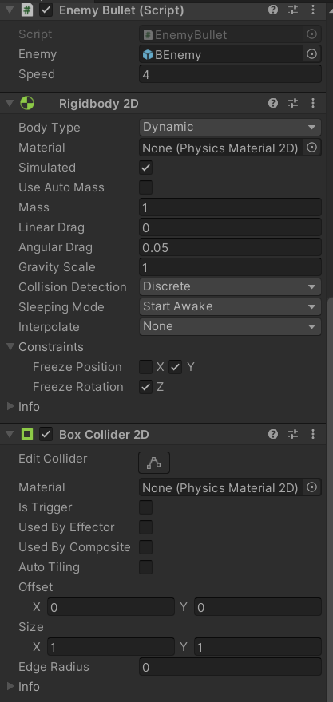
EnemyBullet
적 총알 컴포넌트 호출 및 총알 이동 구현
public GameObject Enemy; //적 오브젝트를 받아온다
Rigidbody2D rigidBody; //물리적 행동을 하기위해 Rigidbody2D 컴포넌트의 값을 받아온다
Transform PlayerPos; // 플레이어가 존재하는 위치값
public float speed; //총알 이동 속도
Vector2 dir; //총알이 날아가기 위한 방향
void Start()
{
Invoke("DestroyBullet", 2f); //2초후에 DestroyBullet함수 호출
rigidBody = GetComponent<Rigidbody2D>();
//Rigidbody2D 컴포넌트의 값을 rigidbody에 불러온다
PlayerPos = GameObject.Find("Player").GetComponent<Transform>();
//플레이어오브젝트의 값을 PlayerPos에 불러온다.
dir = PlayerPos.position - transform.position;
// 총알이 날아가기 위한 방향에 플레이어와 적의 위치값을 뺀 값을 대입한다
GetComponent<Rigidbody2D>().AddForce(dir * Time.deltaTime * speed * 1000);
// 적이 생성한 총알에 방향*시간*설정한 속도 * 1000만큼의 힘을 가해준다
}

Slide 52
EnemyBullet
적 총알 파괴 구현 이벤트 구현
void OnBecameInvisible() //화면 밖에 나가면
{
Destroy(gameObject); //총알 삭제
}
void DestroyBullet() //총알 삭제 함수
{
Destroy(gameObject); //총알 삭제
}
private void OnCollisionEnter2D(Collision2D collision) //충돌을 시작했을 때
{
if (collision.gameObject.CompareTag("platform")) //태그이름이 platform인 오브젝트와 충돌하면
{
Destroy(gameObject); //총알 삭제
}
if (collision.gameObject.name == "Player") //이름이 Player인 오브젝트와 충돌하면
{
Destroy(gameObject); //총알 삭제
}
}

Slide 53
Camera Controller
움직이는 오브젝트에는 오브젝트를 움직일 수 있는
컨트롤러 스크립트가 필요
맵 사이즈 및 화면 사이즈 체크
플레이어 중심 카메라 이동
Scene에서 확인 가능한 색상

Slide 54
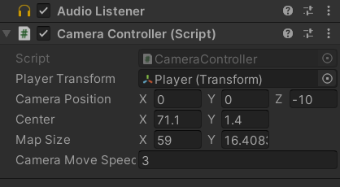
CameraController
카메라 컨트롤에 필요한 기본값 설정
[SerializeField]
Transform playerTransform;
//Transform 오브젝트 생성 - 이 오브젝트칸에 넣은 오브젝트의 위치값을 불러온다.
[SerializeField]
Vector3 cameraPosition; //이 스크립트가 들어간 오브젝트의 transform값을 조정한다.
[SerializeField]
Vector2 center; //카메라의 센터값을 조정한다
[SerializeField]
Vector2 mapSize; //카메라의 크기를 정할 맵 사이즈를 조정한다
[SerializeField]
float cameraMoveSpeed; //카메라가 플레이어를 따라가는 속도
float height; //세로길이
float width; //가로길이

Slide 55
CameraController
카메라 이동을 위한 사이즈 계산 및 알고리즘 반복
void Start()
{
playerTransform = GameObject.Find("Player").GetComponent<Transform>();
//playerTransform은 플레이어 오브젝트의 좌표값을 불러온다.
height = Camera.main.orthographicSize; //세로길이는 카메라의 세로 사이즈를 자동으로 받아와 호출한다.
width = height * Screen.width / Screen.height; //가로길이는 옆의 계산법을 이용하여 호출한다.
}
void FixedUpdate()
{
LimitCameraArea(); //이 함수를 반복 호출한다
}

Slide 56
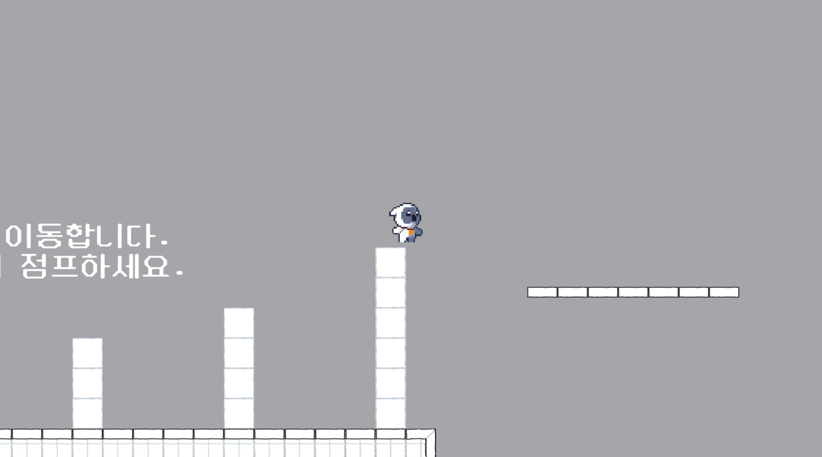
CameraController
카메라 행동 반경 제한 및 플레이어 중심으로 행동하는 함수
void LimitCameraArea() //카메라 행동반경 범위를 지정해주는 함수
{
transform.position = Vector3.Lerp(transform.position,
playerTransform.position + cameraPosition,
Time.deltaTime * cameraMoveSpeed);
// 이 카메라의 위치가 플레이어 위치를 Time.deltaTime * cameraMoveSpeed의 속도로 뒤따라가는 기능
float lx = mapSize.x - width; //맵 가로 사이즈에서 카메라 가로 사이즈를 뺀 길이
float clampX = Mathf.Clamp(transform.position.x, -lx + center.x, lx + center.x);
//카메라가 지정한 맵 가로 사이즈를 벗어나지 않게 하는 길이
float ly = mapSize.y - height; //맵 세로 사이즈에서 카메라 세로 사이즈를 뺀 길이
float clampY = Mathf.Clamp(transform.position.y, -ly + center.y, ly + center.y);
//카메라가 지정한 맵 세로 사이즈를 벗어나지 않게 하는 길이
transform.position = new Vector3(clampX, clampY, -10f); //카메라 위치값은 이 지도 범위를 한계로 둔다
}

Slide 57
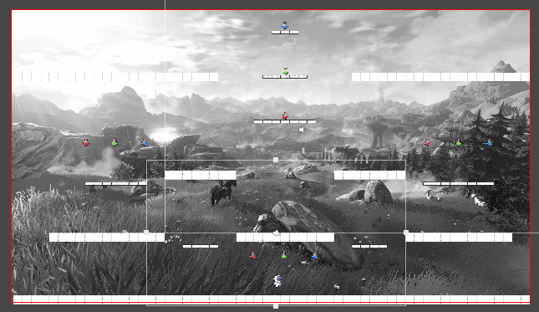
CameraController
카메라 행동 반경을 한 눈에 볼 수 있도록 하는 함수
private void OnDrawGizmos() //이 맵사이즈를 지정한것을 눈에 보이게 하기위한 효과를 주는 함수
{
Gizmos.color = Color.red; //빨간색으로
Gizmos.DrawWireCube(center, mapSize * 2); //맵사이즈에 맞게 사각형으로 그린다.
}
맵 외곽 빨간 테두리가 카메라가 움직일 영역이며 화면 내부 흰 박스가 플레이어 중심으로 움직이는 카메라 사이즈를 나타냄

Slide 58
Generator
오브젝트를 자동으로 생성할 수 있도록 제너레이터 스크립트를 정함
자동 생성
같은 곳 연속 생성 제한
적 생성 수 제한
생성 쿨타임 설정

Slide 59
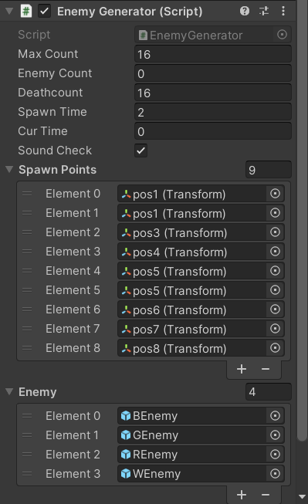
EnemyGenerator
적 생성기 기본 값 구현
public int maxCount; //최대 개수
public int enemyCount; //적 개수
public int deathcount; //남은 적 개수
public float spawnTime; //생성 쿨타임
public float curTime; //쿨타임 체크 숫자
public bool soundCheck = true;
public Transform[] spawnPoints;
//생성 위치를 배열로 생성 - 여러개의 위치를 한번에 등록하기 위해서
public List<GameObject> enemy = new List<GameObject>();
//생성할 적들을 리스트로 생성 - 여러 적을 한번에 등록하기 위해서
public static EnemyGenerator _instance;
//EnemyGenerator스크립트의 함수값을 불러올때 쓰기위한 instance
private void Start()
{
_instance = this; //_instance는 EnemyGenerator스크립트라고 선언
}

Slide 60
EnemyGenerator
적 랜덤 좌표에 호출 및 적의 수 확인 후 특정 이벤트 호출
private void Update()
{
if(curTime >= spawnTime && enemyCount < maxCount) //쿨타임이 돌았고 적이 최대생성갯수보다 적을때
{
int x = Random.Range(0, spawnPoints.Length); //생성위치배열의 0에서 생성한 배열 크기의 랜덤번호를 int x로 받아온다
SpawnEnem(x); //랜덤번호를 넣은 SpawnEnem를 호출
}
curTime += Time.deltaTime; //쿨타임체크 숫자는 게임시간단위로 오른다. +1씩이 아닌 진짜 시계단위
GameDirector.instance.EnemyCount(maxCount,deathcount); //최대 개수와 남은 적 수를 GameDirector의 EenmyCount함수로 불러온다.
if (GameDirector.instance.Timer >=0 && deathcount == 0 && soundCheck == true) //남은 적이 0마리면
{
if(SceneManager.GetActiveScene().buildIndex == 2 || SceneManager.GetActiveScene().buildIndex == 3) {
//현재 씬 번호가 2번 또는 3번이면
SoundManager.instance.SFXPlay("clear", SoundManager.instance.GameClear); //사운드 매니저에서 설정한 클리어 사운드 호출
soundcheck = false; //호출이 끝나면
GameDirector.instance.NextStageAnim(); //다음 스테이지 넘어가는 UI 호출함
}
else if(SceneManager.GetActiveScene().buildIndex == 4 ) //현재 씬 번호가 4번이면
{
GameDirector.instance.Gameclear(); //게임 클리어 화면으로 넘어간다.
}
}
}

Slide 61
EnemyGenerator
적 호출을 위한 적과 좌표값을 받아오는 함수
public void SpawnEnem(int ranNum) //랜덤 번호를 받아와 호출하는 함수
{
curTime = 0; //쿨타임 체크 숫자를 0으로 초기화
enemyCount++; //적 개수 +1
GameObject sEnemy = enemy[Random.Range(0, 4)]; //sEnemy에 리스트 0~3번의 오브젝트 중 랜덤값을 불러온다 // 0,4를 한 이유는 4-1한 값까지 랜덤범위이기 때문에
Instantiate(sEnemy, spawnPoints[ranNum]); //랜덤 적 오브젝트를 생성 위치의 랜덤 번호값에서 생성
}

Slide 62
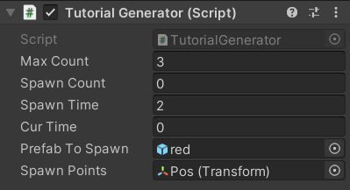
TutorialGenerator
튜토리얼에서 특정 오브젝트 생성을 위한 기본값 설정
public int maxCount; //최대 개수
public int spawnCount; //스폰아이템 개수
public float spawnTime; //생성 쿨타임
public float curTime; //쿨타임 체크 숫자
public GameObject prefabToSpawn; //생성할 아이템을 넣을 프리팹
public Transform spawnPoints; //아이템을 생성할 위치

Slide 63
TutorialGenerator
특정 오브젝트 생성 및 개수 설정 함수
private void Update()
{
if (curTime >= spawnTime && spawnCount < maxCount) //쿨타임이 돌았고 생성아이템이 최대 개수보다 적을때
{
SpawnEnem(); //생성함수 호출
}
curTime += Time.deltaTime; //쿨타임체크 숫자는 게임시간단위로 오른다. +1씩이 아닌 진짜 시계단위
}
public void SpawnEnem() //아이템 호출 함수
{
curTime = 0; //쿨타임 체크함수를 0으로 초기화
spawnCount++; //스폰 아이템 개수에 +1한다
Instantiate(prefabToSpawn, spawnPoints); //지정 위치에 지정 아이템을 생성한다.
}

Slide 64
Director Script
게임 진행상황을 판단해 UI를 갱신하거나 장면을 제어하는 감독이 필요함
카메라 감독
씬 전환 및 UI 감독
씬 전환 효과 감독
사운드 감독

Slide 65
Dissolve
화면 전환 시 흐릿해지는 효과를 주는 스크립트
private RawImage _ri;
//RawImage는 텍스쳐 기반 이미지로 현재 씬 전환 코드가 텍스쳐 형식으로 불러와서 처리하기 때문에 RawImage를 사용
private float ChangeSpeed = 2f; //속도값을 2로 지정
private void Start()
{
_ri = GetComponent<RawImage>(); //RawImage컴포넌트에서 값을 받아온다
_ri.texture = ScreenManager._instance.ScreenTexture; //화면을 전환할때 나오는 텍스쳐 값을 대입
if(_ri.texture == null)//만약에_ri가 텍스쳐값을 받아오지 못 하게 되면
{
gameObject.SetActive(false); //비활성화 시킨다.
}
_ri.color = Color.white; //색을 흰색으로 설정한다.
}
private void Update()
{
_ri.color = Color.Lerp(_ri.color, new Color(1, 1, 1, 0),ChangeSpeed * Time.deltaTime );
//lerp - 선형보간, 색을 Color(1,1,1,0)으로 속도*시간 만큼의 속도로 변화시킨다.
if(_ri.color.a <= 0.01f) //색 알파값(채도)가 0에 가까워지면 없앤다
{
gameObject.SetActive(false); //이 스크립트가 들어간 오브젝트의 기능을 숨긴다.
}
}

Slide 66
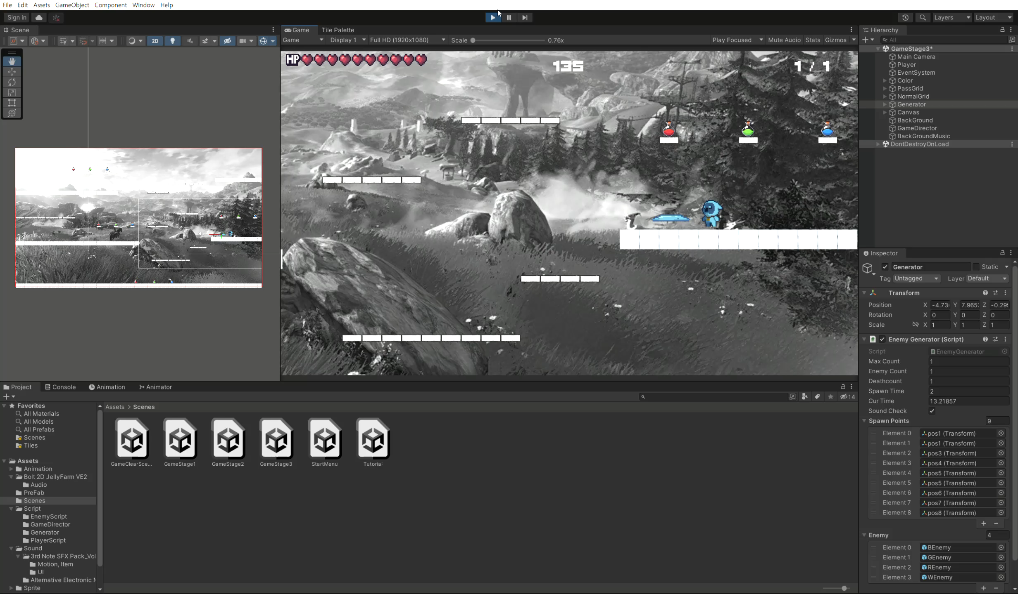
Dissolve
화면 전환 시 흐릿해지는 효과를 주는 스크립트

Slide 67
ScreenManager
스크립트 기본값 설정
private static ScreenManager m_instance; //기본 인스턴스값
public static ScreenManager _instance // 추가 인스턴스 값
{
get
{
return m_instance; //기본값으로 받는다
}
set
{
m_instance = value; //씬값을 value로 받는다
}
}
private void Awake()
{
if(_instance != null) //두개 이상의 인스턴스가 동시에 존재할 시 _instance는 그냥 파괴해버린다.
{
Destroy(gameObject);
}
else
{
_instance = this; //두개 이상이 아니라 하나면 그 씬을 _instance로 둔다.
}
DontDestroyOnLoad(gameObject); //이 스크립트가 들어간 오브젝트는 파괴하지 않는다.
}

Slide 68
ScreenManager
씬 전환 시 화면의 픽셀값을 이용해 효과를 주는 함수
public Texture2D ScreenTexture; //화면을 텍스쳐화한 값을 받기위해 Texture2D값을 가진 ScreenTexture를 생성한다.
IEnumerator CaptureScreen() // Ienumerator로 딜레이를 걸 수 있는 CaptureScreen()함수 생성
{
//텍스쳐 자료형 변수를 생성
Texture2D texture = new Texture2D(Screen.width,Screen.height,TextureFormat.RGB24,false);
yield return new WaitForEndOfFrame(); //프레임이 끝난 후에 밑의 기능들을 실행시킨다.
//화면의 픽셀 데이터를 읽어서 텍스쳐화 하는 과정
texture.ReadPixels(new Rect(0, 0, Screen.width, Screen.height), 0, 0, false);
texture.Apply();
ScreenTexture = texture;
}
public void _LoadScreenTexture() //텍스쳐화한 씬을 불러온다
{
StartCoroutine(CaptureScreen());
//딜레이를 포함한 함수를 실행하기위해 StartCoroutine()기능을 사용해서 호출한다.
}

Slide 69
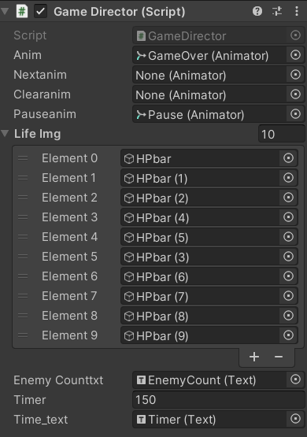
GameDirector
게임 디렉터에 필요한 기본값 설정
public static GameDirector instance;
//GameDirector스크립트의 함수들을 호출하기 위한 instance생성
public Animator anim;
//플레이화면과 메인화면 애니메이션값을 받기 위한 애니메이터
public Animator Nextanim;
//플레이화면과 메인화면 애니메이션값을 받기 위한 애니메이터
public Animator Clearanim; //클리어화면 애니메이션값을 받기 위한 애니메이터
public Animator Pauseanim; //정지화면 애니메이션값을 받기 위한 애니메이터
public List<GameObject> lifeImg;
//HpUI로 게임 속 하트 그림이 데미지 입을때마다 지워지게 하기위한 리스트 생성
private bool isPause = false; //게임정지를 인식하기위한 bool값 false로 기본 설정
public Text EnemyCounttxt;
//UI로 게임화면에 남은 적 수를 표시하기위한 텍스트 생성
public float Timer;
public Text Time_text;

Slide 70
GameDirector
클리어씬 전환에 대한 조건값 설정
private void Start()
{
if (SceneManager.GetActiveScene().buildIndex == 5) //씬 번호가 3번이면
{
Invoke("ClearUI", 2); //2초후에 ClearUI함수를 호출한다, 클리어 씬 호출을 위한 딜레이
}
}

Slide 71
GameDirector
Esc를 통한 일시정지 기능과 타이머 기능 구현
private void Update()
{
if (Input.GetKeyDown(KeyCode.Escape)) //esc버튼을 누르면
{
if (!isPause) //isPause가 false면
{
SetPause(); //SetPause()함수를 호출
Invoke("TimeStop", 0.65f); //0.65초 뒤에 TimeStop함수를 호출
}
else if (isPause) //isPause가 true면
{
Time.timeScale = 1; //게임 시간을 1로 설정 = 게임이 움직인다
Continue(); //Continue()함수를 호출
}
}
Timer -= Time.deltaTime; //타이머는 실제 시간 초만큼 줄어든다.
Time_text.text = Mathf.Round(Timer).ToString(); //타임 텍스트에 Time값을 넣어준다.
if(Timer <= 0) //타이머가 0이하면
{
Timer = 0; //Time를 0으로 고정하고
Time_text.text = 0.ToString(); //0만 호출한다.
}
}

Slide 72
GameDirector
Esc를 통한 일시정지 기능과 타이머 기능 구현
public void SetPause() //PauseUI 띄우기
{
isPause = true; //isPause를 true로 바꾼다
Pauseanim.SetBool("isDown", true); //Pause화면을 띄운다.
}
public void Continue() //게임 정지해제 후 PauseUI 숨기기
{
isPause = false; //isPause를 false로 바꾼다
Pauseanim.SetBool("isDown", false);//Pause화면을 숨기기.
}
public void TimeStop() //게임 정지 함수
{
Time.timeScale = 0; //게임을 정지 시킨다.
}

Slide 73
GameDirector
게임 UI에서 Restart버튼 누를 시 나오는 이벤트
public void Restart() // 게임 플레이 화면으로 이동한다.
{
Time.timeScale = 1; //게임 시간을 1로 설정 = 게임이 움직인다
if (SceneManager.GetActiveScene().buildIndex == 0)
//게임 시작화면에서 start의 기능도 수행한다.
{
SceneManager.LoadScene(＂GameStage1＂); //GameStage1 플레이화면 으로 이동한다.
}
else if(SceneManager.GetActiveScene().buildIndex == 2)
{
SceneManager.LoadScene("GameStage1"); //GameStage1 플레이화면 으로 이동한다.
}
else if (SceneManager.GetActiveScene().buildIndex == 3)
{
SceneManager.LoadScene("GameStage2"); //GameStage2 플레이화면 으로 이동한다.
}
else if (SceneManager.GetActiveScene().buildIndex == 4)
{
SceneManager.LoadScene("GameStage3"); //GameStage3 플레이화면 으로 이동한다.
}
else if (SceneManager.GetActiveScene().buildIndex == 5)
{
SceneManager.LoadScene("GameStage1"); //GameStage1 플레이화면 으로 이동한다.
}
}

Slide 74
GameDirector
씬 전환 이벤트 함수
public void NextSTAGE() // 게임 플레이 화면으로 이동한다.
{
Time.timeScale = 1; //게임 시간을 1로 설정 = 게임이 움직인다
SceneManager.LoadScene(SceneManager.GetActiveScene().buildIndex + 1); // 빌드에서 설정한 씬에서 한칸 씩 이동
}
public void TutorialScene() //게임 튜토리얼 화면으로 이동한다.
{
Time.timeScale = 1; //게임 시간을 1로 설정 = 게임이 움직인다
SceneManager.LoadScene("Tutorial"); //Tutorial = 튜토리얼화면 으로 이동한다.
}
public void StartMenu() //메인화면으로 이동
{
Time.timeScale = 1; //게임 시간을 1로 설정 = 게임이 움직인다
SceneManager.LoadScene("StartMenu"); //StartMenu = 메인화면 으로 이동한다.
}
public void Gameclear() //게임 클리어 씬으로 이동한다
{
ScreenManager._instance._LoadScreenTexture();
//흐릿해졌다가 화면 이동하는 Dissolve스크립트와 ScreenManager스크립트를 이용한 기능 호출
SceneManager.LoadScene("GameClearScene"); //GameClearScene = 클리어화면 으로 이동한다.
}

Slide 75
GameDirector
게임 특정 이벤트에 발동 될 UI애니메이션 함수
public void NextStageAnim() // 다음 스테이지 넘어가기 위한 UI호출
{
Nextanim.SetBool("isShow", true); //UI 호출 애니메이션 발생
Invoke("TimeStop", 1f); //애니메이션 실행 완료 후 정지
}
public void Gameover() //게임오버 호출 함수
{
anim.SetBool("isShow", true); //게임오버 UI를 호출한다.
Invoke("TimeStop", 1f); //1초 뒤 시간 정지
}
public void ClearUI() //게임 클리어 시 클리어UI를 생성
{
Clearanim.SetBool("isClearShow", true); //클리어UI 애니메이션 호출
}
public void EnemyCount(int max, int count) //UI화면에 남은 적 수를 보여주는 함수
{
EnemyCounttxt.text = max.ToString() + " / " + count.ToString();
//EnemyCounttxt.text에 최대 적 생성 개수 / 남은적값을 보여준다 count는 다른 스크립트의 int 값을 받기 위해 넣어둔 매개변수
}

Slide 76
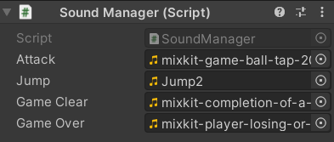
SoundManager
게임의 특정 이벤트의 사운드 기본값 설정
public static SoundManager instance;
public AudioClip Attack; 어택 사운드
public AudioClip Jump; 점프 사운드
public AudioClip GameClear; 게임 클리어 사운드
public AudioClip GameOver; 게임 오버 사운드

Slide 77
SoundManager
외부함수에서 호출을 위한 instanc선언 및 호출 양식 설정하는 함수
private void Awake()
{
if(instance == null)
{
instance = this;
DontDestroyOnLoad(instance);
}
else
{
Destroy(gameObject);
}
}
public void SFXPlay(string sfxName, AudioClip clip) //오디오 클립의 클립함수값을 매개변수로 받는다
{
GameObject go = new GameObject(sfxName + "Sound"); //게임 오브젝트 go는 위와 같은 값을 가진다.
AudioSource audiosource = go.AddComponent<AudioSource>(); //audiosource는 go의 오디오 소스를 가진다
audiosource.clip = clip; //audiosource의 클립은 매개변수의 클립 값을 가진다.
audiosource.Play (); //재생
Destroy(go, clip.length); //clip의 길이만큼 go 오브젝트가 재생 후 파괴된다.
}

Slide 78
TileMap Setting
타일맵 세팅을 통해 맵 배치 구현
일반 바닥
통과하는 바닥
맵 설명

Slide 79
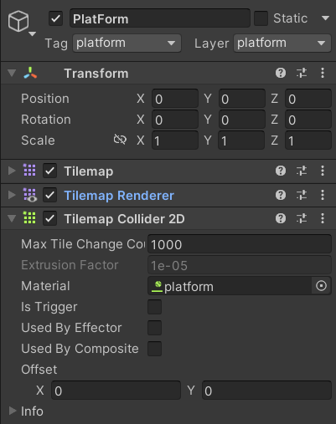
Normal Grid
가장 기본적인 바닥 타일맵
Tag와 Layer를 platform으로 지정 -> 함수에서 특정 오브젝트 호출을 위한 설정
Tilemap Collider 2D를 사용 -> 각 타일마다 충돌 처리를 해줘 하나의 타일에도 충돌처리가 가능

Slide 80
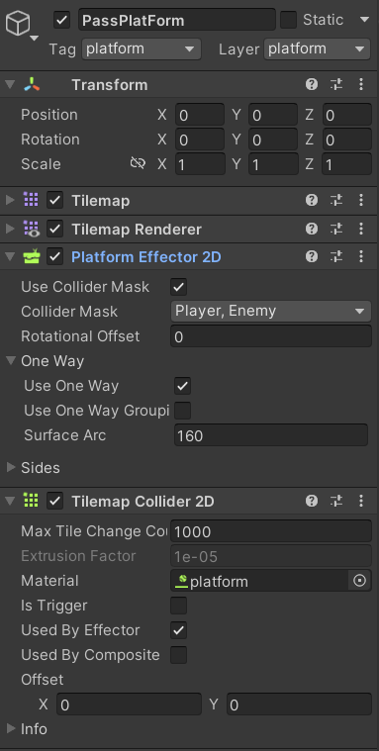
Pass Grid
위로 충돌없이 지나갈 수 있는 타일맵
Tag와 Layer를 platform으로 지정 -> 함수에서 특정 오브젝트 호출을 위한 설정
Tilemap Collider 2D를 사용 -> 각 타일마다 충돌 처리를 해줘 하나의 타일에도 충돌처리가 가능
PlatForm Effector 2D를 사용 -> 설정한 각도 범위를 제외하곤 충돌처리가 발생하지 않음

Slide 81
맵 설명
플레이어 이동 및 점프 학습
플레이어 기본 공격 학습
플레이어 코인 오브젝트 학습
<튜토리얼 맵 구조>
플레이어 색 흡수 및 공격 학습
스테이지1 이동

Slide 82
맵 설명
<스테이지1 맵 구조>

Slide 83
맵 설명
<스테이지2 맵 구조>

Slide 84
맵 설명
<스테이지3 맵 구조>

